Slide 1
EasyFlat
PREZENTACIJA PROJEKTA
Tim: TG 10.4 EasyFlat
Ak.god. 2024./2025.

Slide 2
Sadržaj
O projektu
Pregled zahtjeva
UML dijagrami obrazaca uporabe
Arhitektura sustava
Korišteni alati i tehnologije
Članovi tima
Demonstracija aplikacije

Slide 3
O projektu
Cilj projekta: razviti web aplikaciju koja će omogućiti poboljšanje komunikacije i olakšanu koordinaciju inicijativa suvlasnika u zgradi
Online oglasna ploča koja omogućava korisnicima stvaranje diskusija, glasanje i organizaciju sastanaka
Slična rješenja:
U istu svrhu se mogu koristiti Discord serveri ili WhatsApp grupe što se može pokazati izazovno zbog velikog broja suvlasnika

Slide 4
Funkcionalni zahtjevi
Korisnik može na početnoj stranici aplikacije kreirati diskusiju o određenoj temi
Inicijator diskusije može pokrenuti glasanje u kontekstu određene diskusije
Korisnik može poslati komentar na pojedinu diskusiju čiji je sudionik
Korisnici s pristupom diskusiji imaju mogućnost glasanj odabirom pozitivnog ili negativnog odgovora
Korisnici s pristupom diskusiji mogu vidjeti prikaz trenutačnog rezultata glasanja

Slide 5
Nefunkcionalni zahtjevi
Web-aplikacija bi trebala biti potpuno funkcionalna na svim glavnim web-preglednicima, uključujući Chrome, Firefox, Safari i Edge, s dosljednom izvedbom i izgledom.
Sustav treba koristiti hrvatski jezik i podržavati hrvatsku abecedu
Pristup diskusijama treba biti ograničen na ovjerene korisnike.
Najčešće korištene značajke moraju biti lako dostupne i pristupljene uz minimalnu navigaciju.
Sustav treba biti oblikovan tako da omogućuje jednostavno održavanje.

Slide 6
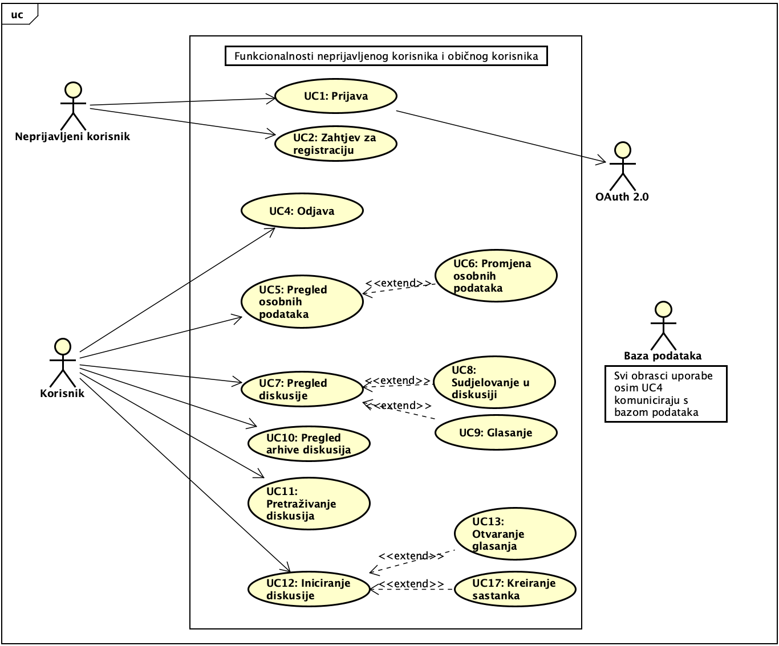
UML dijagram obrazaca uporabe

Slide 7
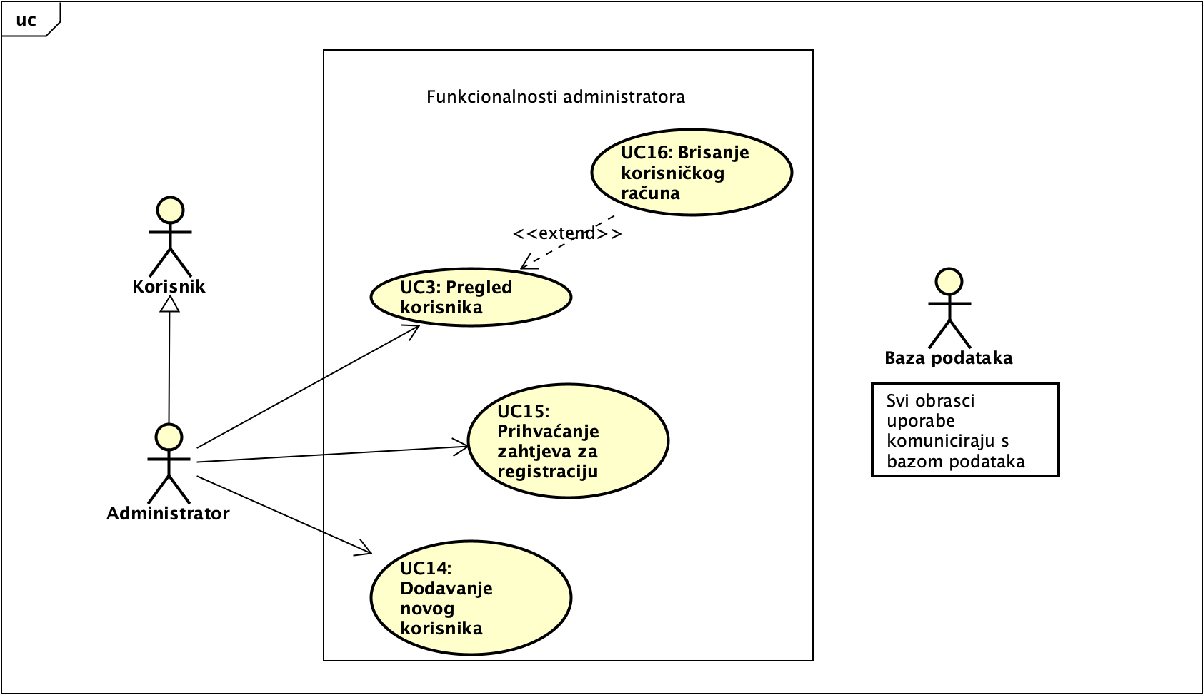
UML dijagram obrazaca uporabe

Slide 8
Arhitektura sustava
Stil arhitekture: klijent-poslužitelj (eng. Client-server)
Obrazloženje odabira arhitekture:
Fleksibilnost
Visoka kohezija i niska povezanost
skalabilnost
Podsustavi:
Frontend
Backend
Baza podatka
Autentifikacija i autorizacija
Mrežni protokoli : HTTP HTTPS

Slide 9
Korišteni alati i tehnologije
Programski jezici: JavaScript
Radni okviri i biblioteke: Node.js, React, Express
Baza podataka: PostgreSQL
Razvojni alati: Visual Studio Code, Github
Alati za ispitivanje: Jest, Selenium

Slide 10
Članovi tima
Tadija Škugor
Mirta Krajačić
Filip Cvjetićanin
Tihomir Livaić
Dona Weiner
Marko Šarić
Đana Pavić

Slide 11
Demonstracija aplikacije
https://easyflat.eu.ngrok.io/main

Slide 12
HVALA NA PAŽNJI

